Slide 1

CUCU’s
CUCU’s
Grupo 11: Los Moñecos
Manuel Adeliño, Jonathan Andrade,
Rubén González y Rodrigo Tobar

Slide 2
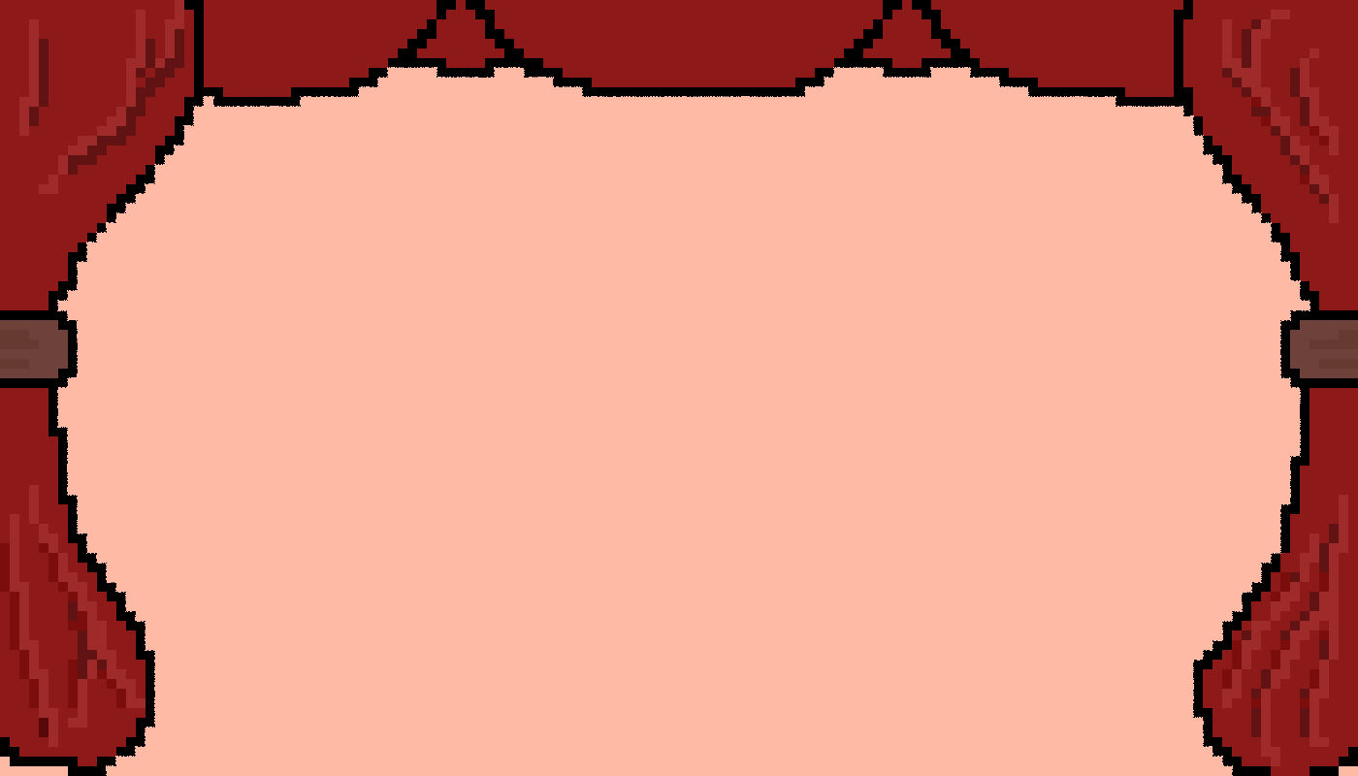
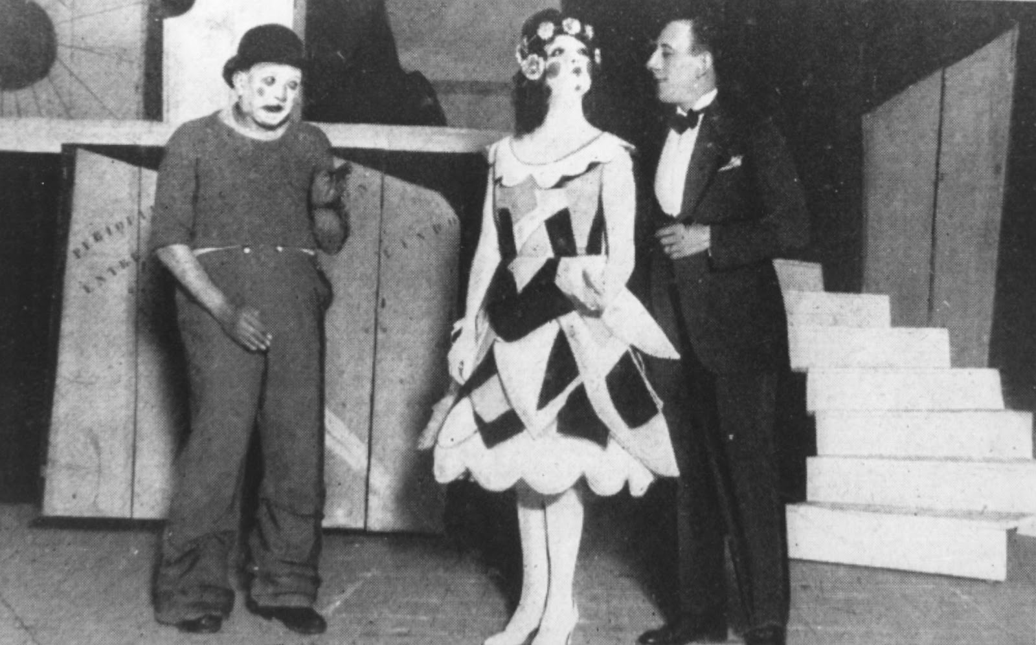

Resumen
Cucu’s es un RPG basado en la obra teatral “El Señor De Pigmalión”, de Jacinto Grau.
En él encarnamos a Pigmalión, el cual debe ocuparse de sus muñecos vivientes los cuales se han escapado.

Slide 3
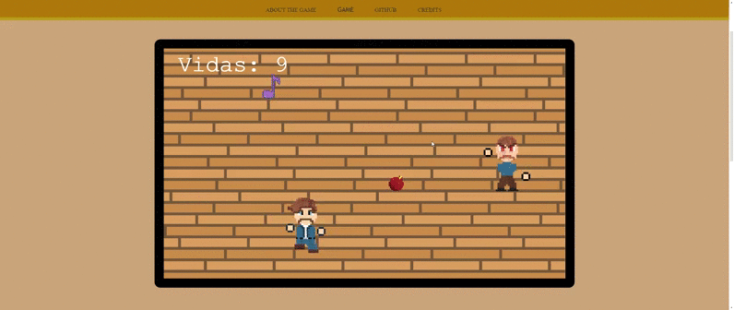
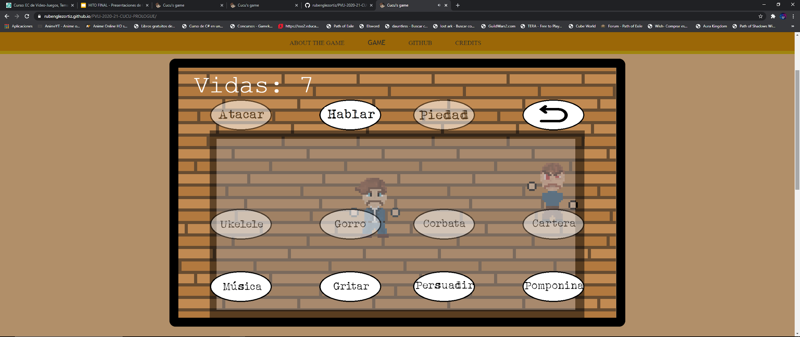
Mecánicas
Mapa dividido en salas
Interacción con el entorno
Combate contra muñecos
Toma de decisiones

Slide 4

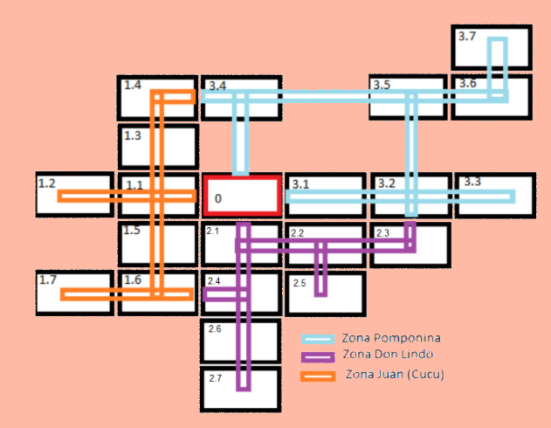
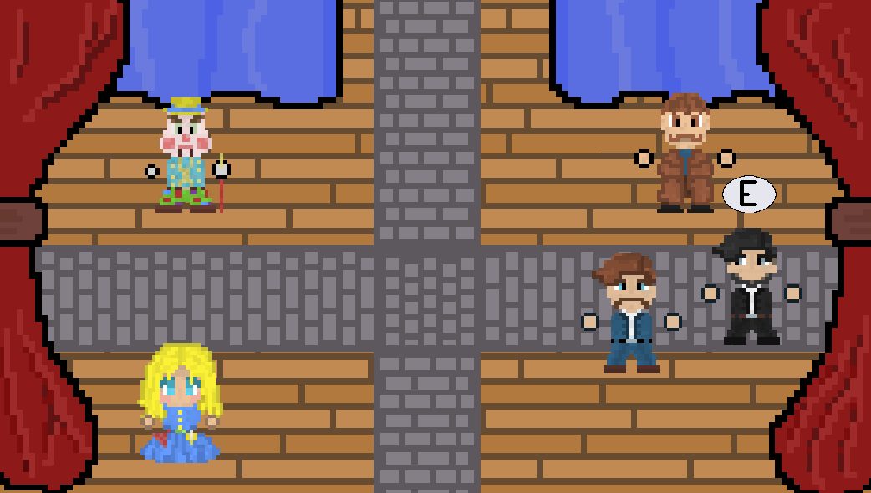
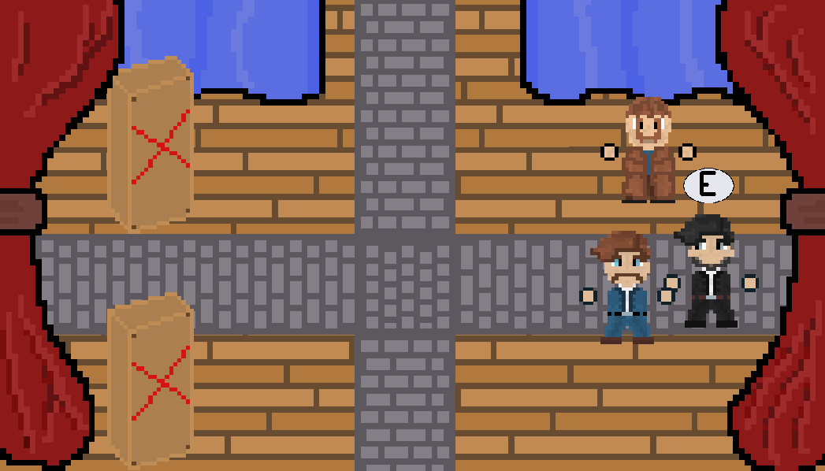
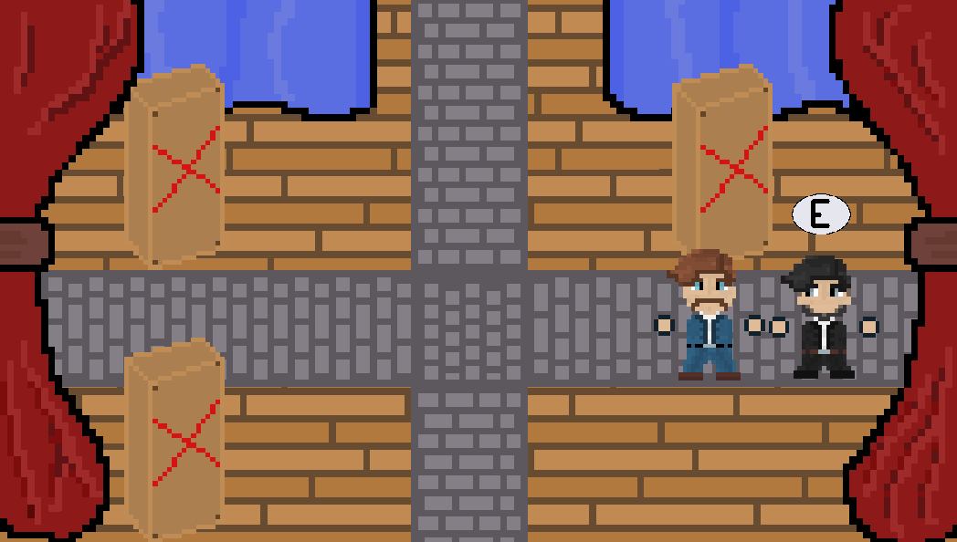
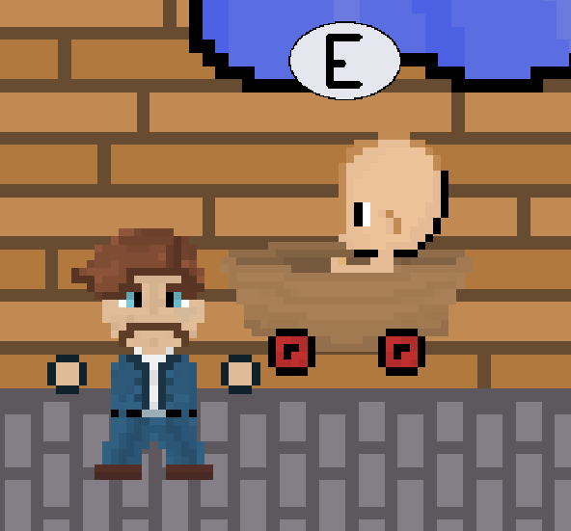
Objetivos Hito 3
Meter las dos zonas restantes del mapa
Meter la interacción del juego (diálogos, objetos y puzzles)
Establecer los tres posibles finales del juego incluyendo el combate contra el jefe final
Añadir música y sonido

Slide 5
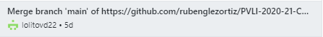
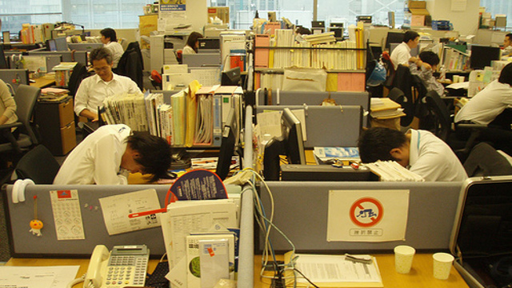
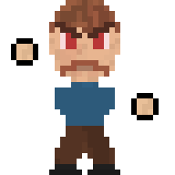
Problemas
Gestión
El GDD seguía sin especificar el “objetivo del juego”.
Conflictos en el repositorio por falta de comunicación.
Crunch

Slide 6
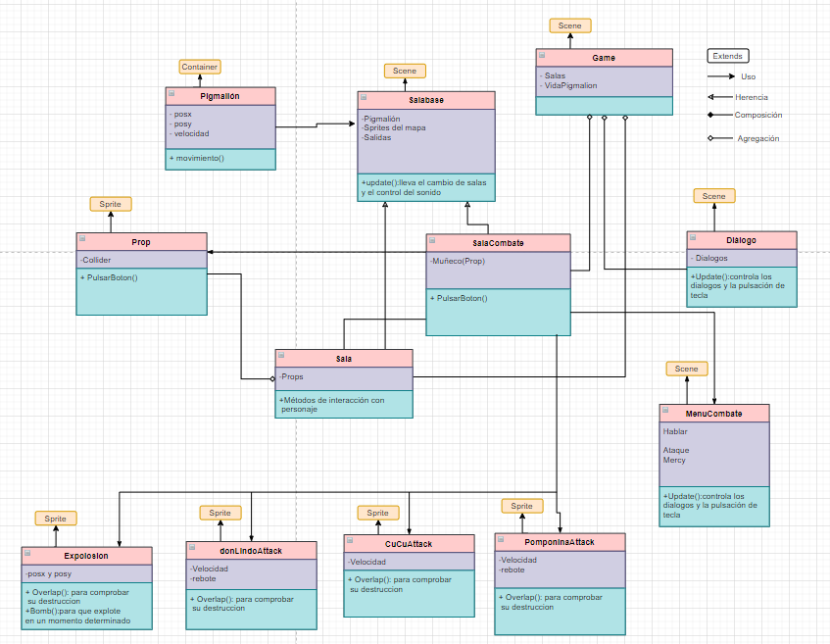
UML

Slide 7
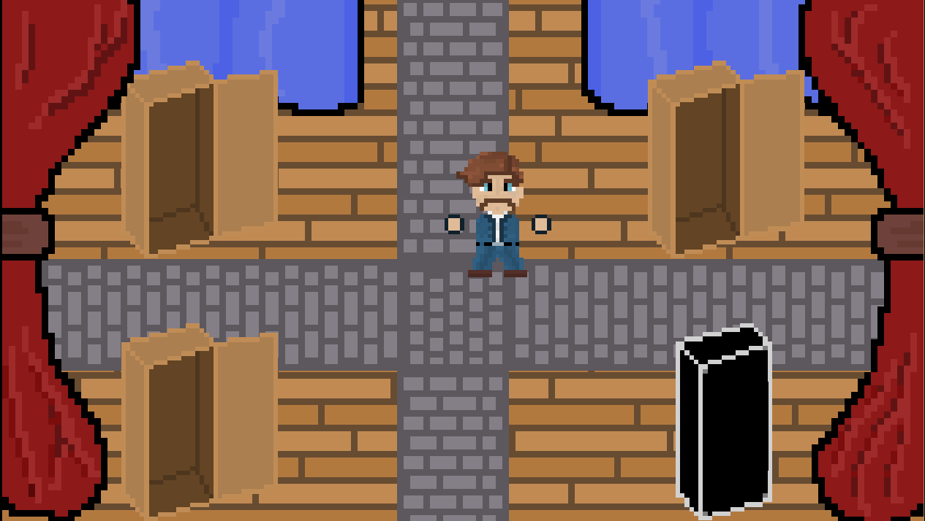
Juego
Click para jugar

Slide 8

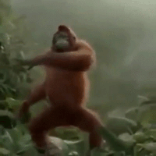
Fin

